Slide 1


Slide 2
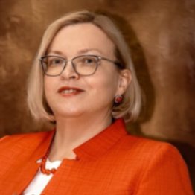

УЧИГРАД: Город будущих профессионалов как технология предпрофессиональных проб
Татьяна Владимировна Модестова,
кандидат педагогических наук,
директор Информационно-методического центра
Петроградского района Санкт-Петербурга
Почетный работник сферы образования

Slide 3

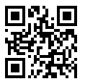
Деятельность Информационно-методического центра (ИМЦ) Петроградского района
Санкт-Петербурга
Образовательная (более 30 КПК ежегодно)
Сопровождение инновационных процессов
Аналитическая деятельность
Организационно-методическая деятельность
Информационная деятельность
ИМЦ Петроградского района:
Региональная инновационная площадка
Региональная стажировочная площадка
Победитель конкурсов
Автор инновационных и цифровых продуктов для сферы образования !
Организатор масштабных мероприятий
http://pimc.spb.ru
Петроградский район:
60 образовательных организаций
Более 2000 педагогических работников
ИМЦ
ЦИО
РЦОКО

Slide 4


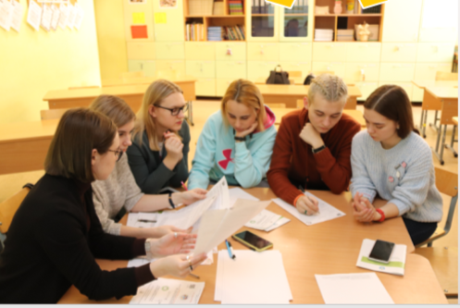
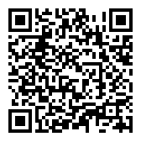
Проект ИМЦ Петроградского района для методического сопровождения, развития и саморазвития профессиональных компетенций педагогов
ТИЧБУРГ – Город профессионального роста педагогов, с 2016 г.
http://pimc.spb.ru/proekty-imts/gorod-professionalnogo-rosta-pedagogov/
Интерактивное образовательное пространство развития профессиональных компетенций с поддержкой на цифровом ресурсе.
Региональная инновационная площадка 2019-2021 - http://pimc.spb.ru/rip-imts/rip-imts-2019-2021/ с рекомендацией Совета по образовательной политике Комитета по образованию и распространения успешного опыта.
Веб-приложение https://teachburg.pimc.spb.ru/tichburg-soft-skills/

Slide 5

«ЭВОЛЮЦИЯ» ТИЧБУРГА/ УЧИГРАДА
Самодиагностика
Построение ИОМ
Посещение интерактивных площадок ТИЧБУРГА
2017, 2018
ТИЧБУРГ - микс
2019
Цифровой ТИЧБУРГ
2020
ТИЧБУРГ для начальной школы
Рефлексивный ТИЧБУРГ
2021
ТИЧБУРГ ПО
Функциональной
грамотности
2022
ТИЧБУРГ
soft skills
2025
УЧИГРАД: ИННОВАЦИИ
УЧИГРАД: СТАРТ
2023-2024
ТИЧБУРГ: Технологии, ТИЧБУРГ: РАЗВИТИЕ
ТИЧБУРГ: СТАРТ
ТИЧБУРГ – СОБЫТИЕ
ДЛЯ ЛИЧНОСТНО-ПРОФЕССИОНАЛЬНОГО РОСТА!
ОЧНЫЙ ФОРМАТ
ДИСТАНЦИОННЫЙ ФОРМАТ

Slide 6
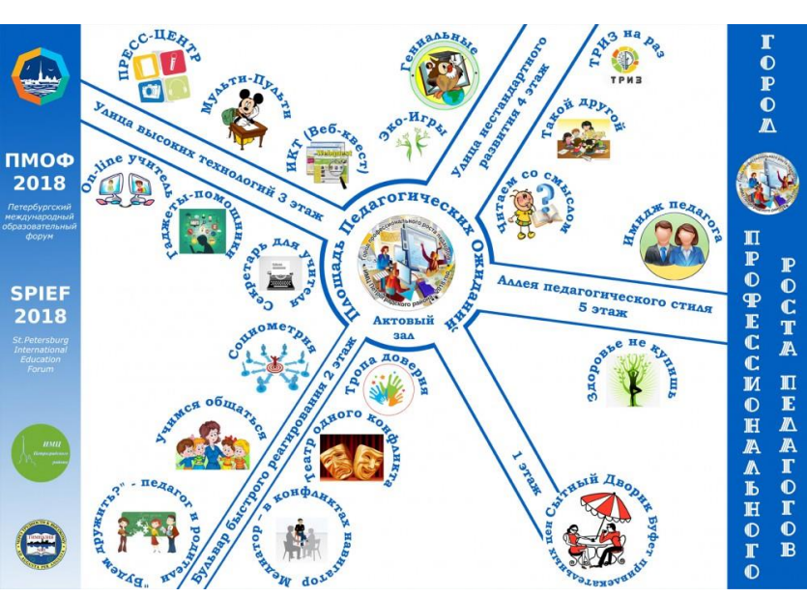
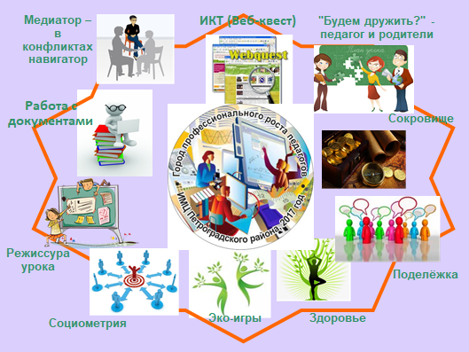
Как устроен ТИЧБУРГ?
https://disk.yandex.ru/i/dg9g2SAwy6L4RA

Slide 7

26.03.2024 ТИЧБУРГ: РАЗВИТИЕ
УЧАСТНИКИ:
163 ПЕДАГОГА
22 интерактивных площадки: 17 СПб+
5 ЕКб

Slide 8


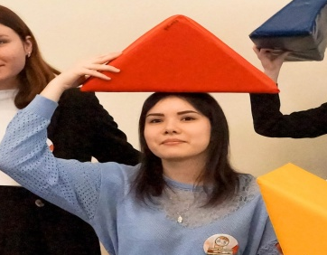



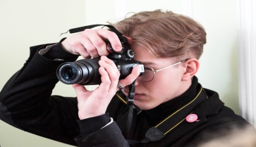
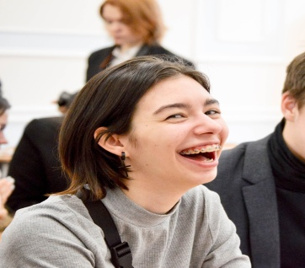
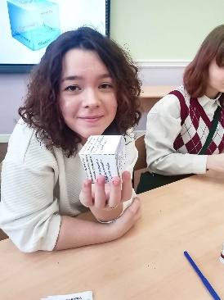
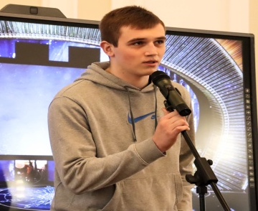
ИДЕЯ 2022-2023 г
ТИЧБУРГ для учащихся классов психолого-педагогической направленности
ИМЦ
Петроградского района СПб
РГПУ
им А. И. Герцена
ГБОУ СОШ №47
с углубленным изучением отдельных предметов им Д.С. Лихачева Петроградского района СПб
Партнёр: Педагогический колледж № 1

Slide 9




КОНЦЕПЦИЯ «ТИЧБУРГ:СТАРТ. ГОРОД БУДУЩИХ ПРОФЕССИОНАЛОВ»
ТЕМАТИКА ПЛОЩАДОК ТИЧБУРГА
ПЕДАГОГИЧЕСКИЕ ПРОФЕССИИ
ВРЕМЕННОЙ РЕСУРС
36 ЧАСОВ – КУРСЫ ПК ДЛЯ ПЕДАГОГОВ
1 ДЕНЬ – ТИЧБУРГ:СТАРТ
УНИКАЛЬНОСТЬ ТЕХНОЛОГИИ
ИНТЕГРАТИВНОСТЬ
ПЕДАГОГИЧЕСКИЕ КОМПЕТЕНЦИИ
ОТ 2 ДО 4 МЕСЯЦЕВ – ПОДГОТОВКА ПЛОЩАДОК
ИНТЕРАКТИВНОСТЬ
ВЫСОКАЯ НАСЫЩЕННОСТЬ
НАСТАВНИЧЕСТВО

Slide 10
СТРУКТУРА «ТИЧБУРГ:СТАРТ. ГОРОД БУДУЩИХ ПРОФЕССИОНАЛОВ»
«ТИЧБУРГ:СТАРТ. ГОРОД БУДУЩИХ ПРОФЕССИОНАЛОВ» - профориентационное мероприятие в формате профпроб для обучающихся ПППК
ОРГАНИЗАТОРЫ
ОБУЧАЮЩИЕСЯ ПППК
НАСТАВНИКИ
СТУДЕНТЫ
ОПЫТНЫЕ ПЕДАГОГИ
УЧАСТНИКИ
ОБУЧАЮЩИЕСЯ ПППК
МОЛОДЫЕ ПЕДАГОГИ
НАУЧНЫЕ КОНСУЛЬТАНТЫ
ПОГРУЖЕНИЕ+ПРОЖИВАНИЕ+ВЗАИМОДЕЙСТВИЕ=МОДЕЛЬ ПРОФПРОБ

Slide 11
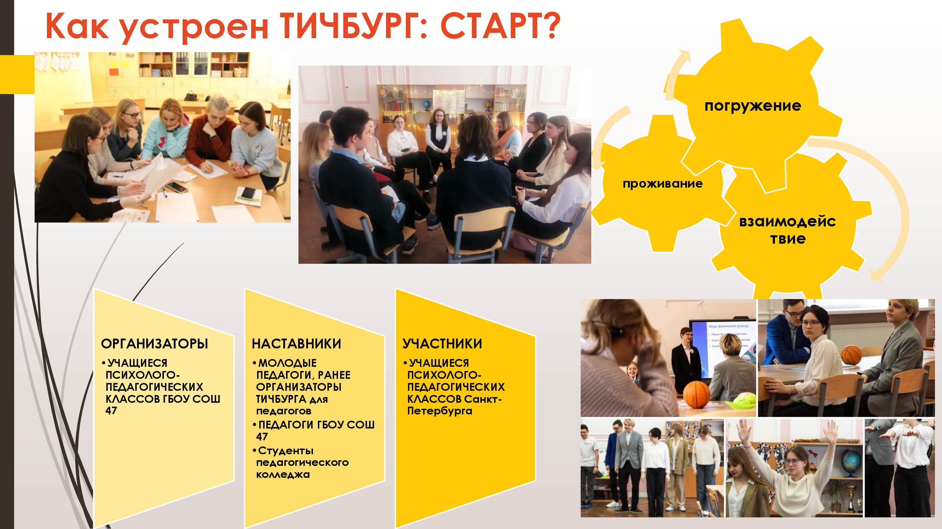

Slide 12
ТИЧБУРГ:СТАРТ. 2023.
ПЛОЩАДКИ

Slide 13










«Институт гармонии»
Педагог-психолог
«Академия детства»
Вожатый
Музыкальный работник
Педагог-организатор
«Олимпийская деревня»
Педагог спортивной
направленности
«ТРК «Фефекты фикции»
Логопед
2023
Точка кипения «Педагогический патруль»
Классный руководитель
Центр тьюторства
«КЛЮЧевой момент»
ТЬЮТОР
«Университет «ДопОбр»
Педагог дополнительного образования

Slide 14
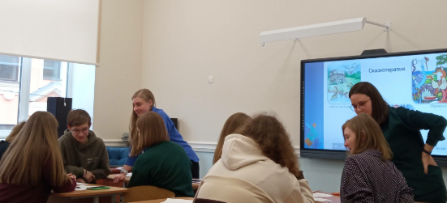

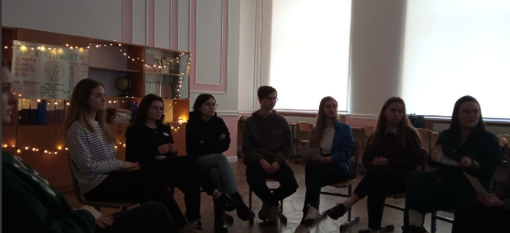


Slide 15
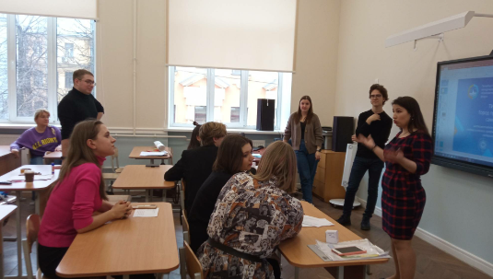

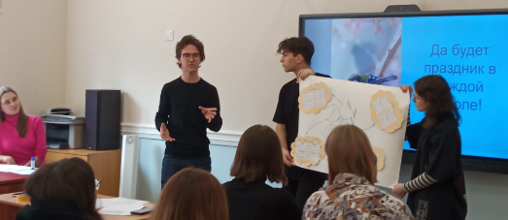


Slide 16
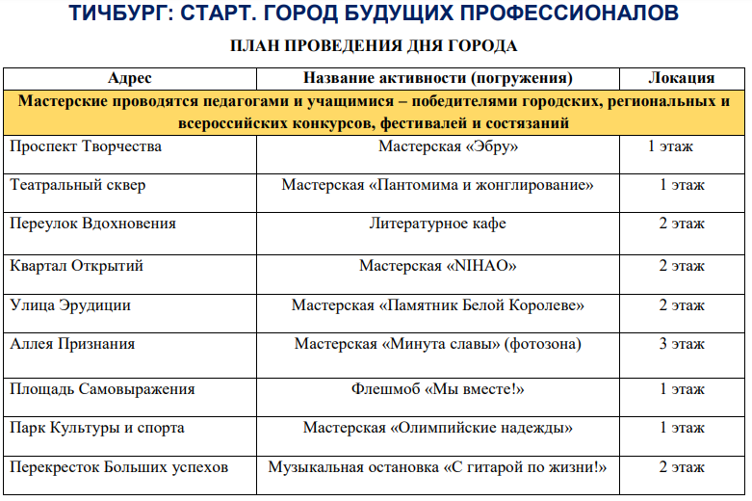
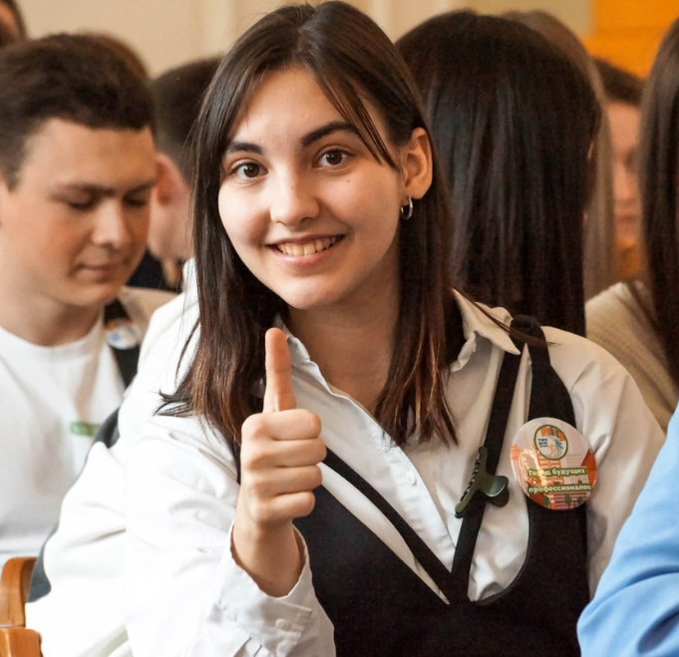
ИНТЕРАКТИВНЫЕ площадки
ПРОСТРАНСТВО ГОРОДА

Slide 17
ТИЧБУРГ:СТАРТ. 2024.
ПЛОЩАДКИ

Slide 18
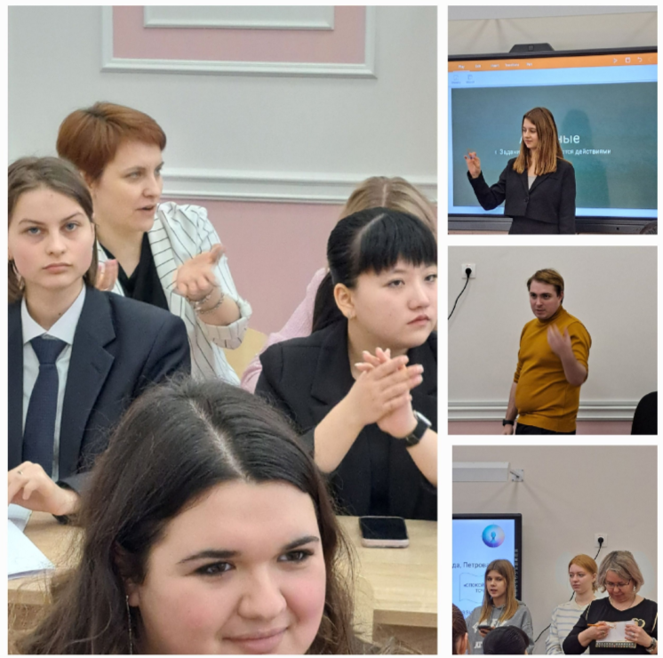
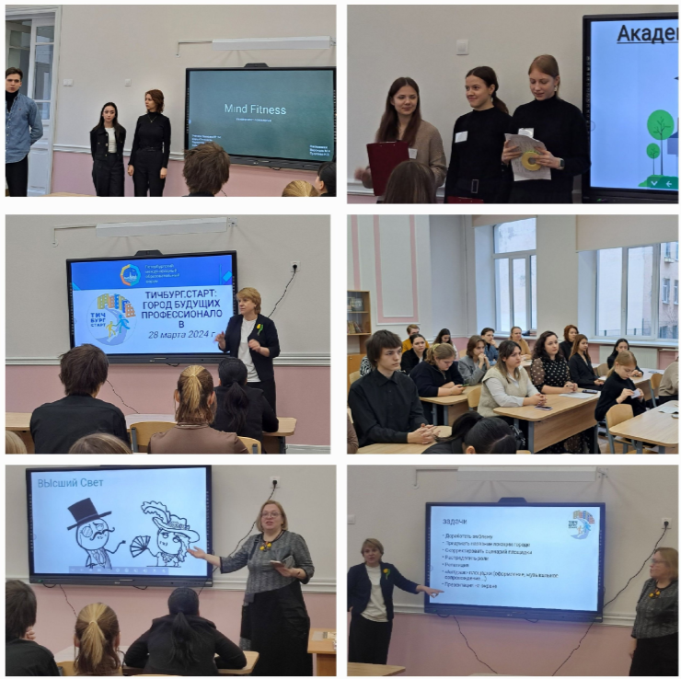
ТИЧБУРГ-СТАРТ: 2024
11 площадок – 11 педагогических профессий будущего
8 студентов Некрасовского педагогического колледжа
17 молодых педагогов Петроградского района – наставников
27 обучающихся ПППК – ведущих площадок города

Slide 19


Slide 20


Slide 21
УЧИГРАД:СТАРТ. 2025.
ПЛОЩАДКИ

Slide 22
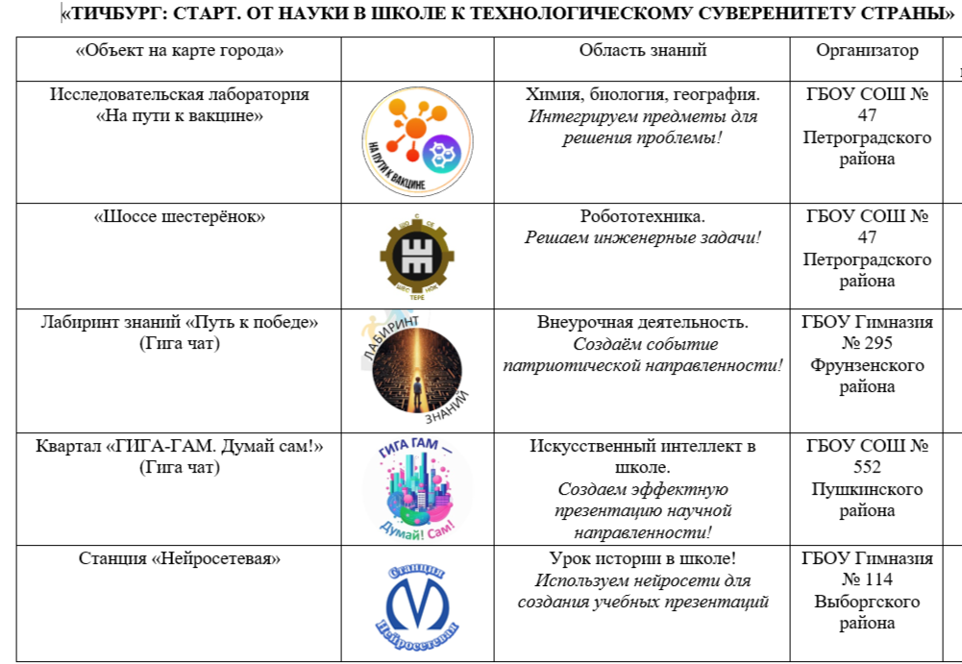

Slide 23
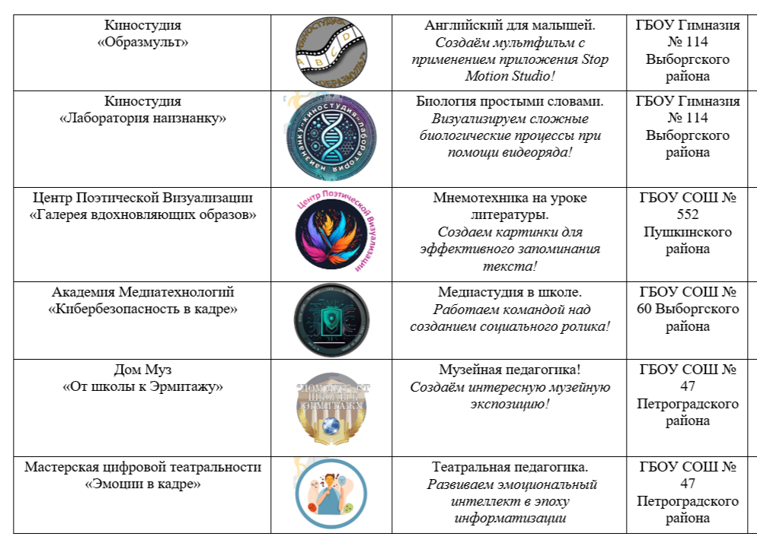

Slide 24
В ЧЕМ УСПЕХ ТИЧБУРГА/УЧИГРАДА?

Slide 25
Панель методик и технологий в УЧИГРАДе
Модульное обучение
(обучение разделов программы по модулям, отражающим этапы погружения в профессию педагога)
Игровые технологии
(интерактивность площадок ТИЧБУРГа обеспечивается применением настольных, деловых, интеллектуальных и театрализованных игр)
Технологии самоопределения (Индивидуализация обучения построена на основе учёта предпочтений учащихся к видам педагогической деятельности)
Технологии наставничества
(Возможность быть одновременно и наставником и наставляемым, увидеть как осуществляется взаимодействие в профессиональной среде)
ИКТ-технологии
(технологии самодиагностики и обратной связи, медиа-технологии)
Кейс-технологии
(решение и составление кейсов - педагогических ситуаций)
Обучение в сотрудничестве
(взаимодействие между студентами-молодыми педагогами-обучающимися в процессе разработки площадок ТИЧБУРГа)
Личностно-ориентированный подход
(создание карт саморазвития в педагогической профессии)
Проблемное обучение
(решение ситуаций, ориентированных на развитие мыслительной сферы учащихся, прогнозирование и рефлексию)

Slide 26

ИОМ

Slide 27
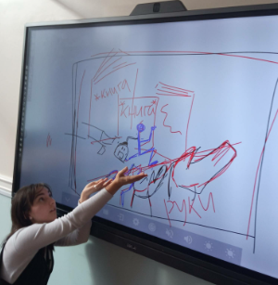
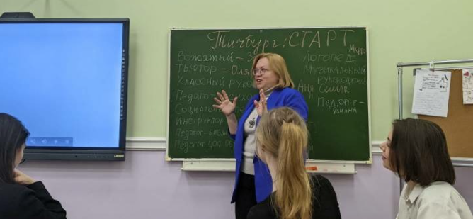
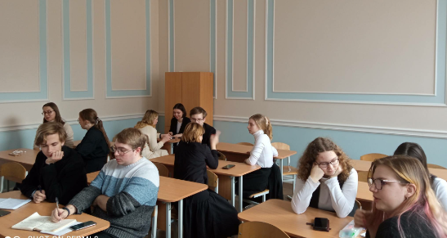
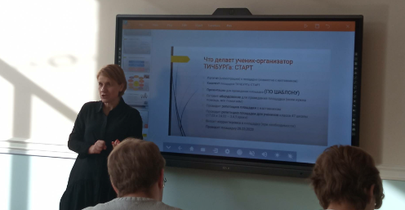
СУБЪЕКТНОСТЬ и принципы системно-деятельностного обучения

Slide 28
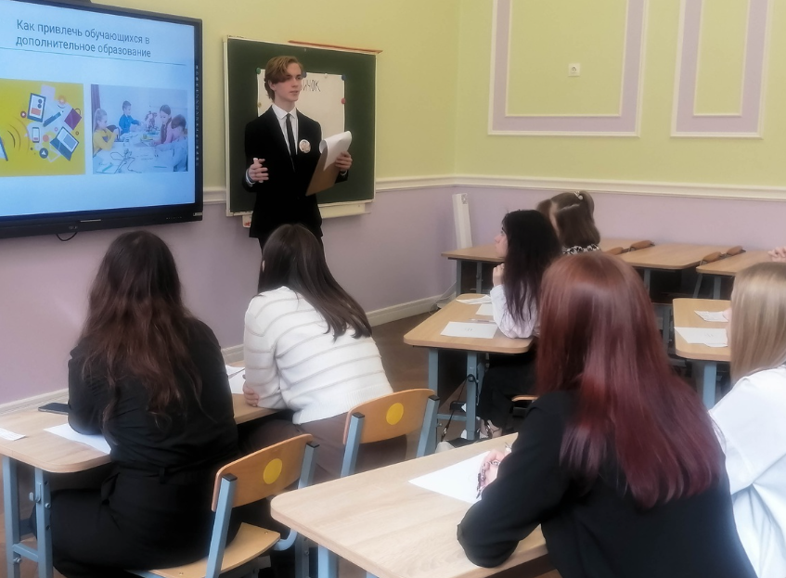
Результаты
ГОРОД БУДУЩИХ ПРОФЕССИОНАЛОВ. УЧИГРАД: СТАРТ
Воспитание интереса к педагогической профессии в результате активного деятельностного погружения, профессионально-ориентированного саморазвития и навыков педагогической рефлексии.
Принятие педагогической деятельности как социально-значимой деятельности.
Для обучающихся-организаторов практики: предпрофессиональное самоопределение школьников педагогическим профессиям, для обучающихся-участников практики: мотивация к профессиональной деятельности “педагог”.
Повышение статуса профессии «ПЕДАГОГ».
Развитие профессиональных компетенций у педагогов-наставников.

Slide 29
НОВЫЕ ШКОЛЫ – ОРГАНИЗАТОРЫ ПЛОЩАДОК
СЕТЕВАЯ РЕГИОНАЛЬНАЯ ИННОВАЦИОННАЯ ПЛОЩАДКА с 2025 г.
РАСШИРЕНИЕ ГЕОГРАФИИ УЧАСТНИКОВ

Slide 30
Приглашаем к сотрудничеству:
директор ИМЦ –
Татьяна Владимировна Модестова
электронная почта: tm28@yandex.ru
pnmc@mail.ru
телефон: 8 (812) 347 6791
911-991-11-26
сайт: http://pimc.spb.ru/

